Slide 1

i心傘109409
指導老師：林宏仁 教授
組員：10646003 黃峻彥
10646006 詹壹婷
10646007 李恩瑋
10646016 吳宇量

Slide 2
01
背景&動機
02
分析&比較
03
預期介面
目錄
04
CONTENTS
預期流程
05
分工
06
預期成果

Slide 3
背景&動機

Slide 4



背景&動機
題目
起因
愛心傘
環保性
?
成果是可用的
親身遇上的問題
愛心傘的問題
環保性的問題
我們希望能夠做出
解決自己身邊問題的答案 而非僅僅當作一個報告來思考題目
某天下雨時組長突然想到 何不仿照Ubike的概念 製作一個類似但是主要是雨傘租借的系統
其實有注意到的話大部分的時間愛心傘傘筒幾乎都是空的
有些惡劣的人還會將壞掉的雨傘放進去
無論是便利商店的塑膠雨傘還是百貨公司入口的塑膠傘套
對於環境來說都是非常傷的產品

Slide 5
分析&比較

Slide 6


SWOT分析
優勢
劣勢
站台需求不高，擴展快速
S
W
站點的傘數較少 較難處理短時間大量需求
SWOT
機會
威脅
O
T
MRT發達，行人較多 現有競爭者少且僅在中部
容易被模仿 傘的需求是即時性的

Slide 7
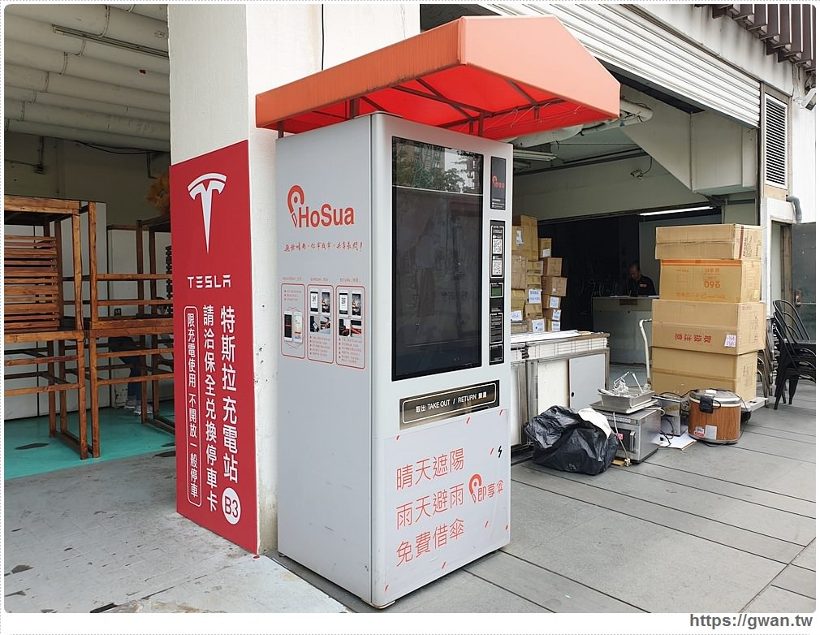

比較目標:即享傘-站台
這是國內現有的共享雨傘系統-即享傘，機台體積龐大，外觀類似販賣機的概念，一台可以儲存百來把雨傘，租借和歸還都使用同一種方式

Slide 8
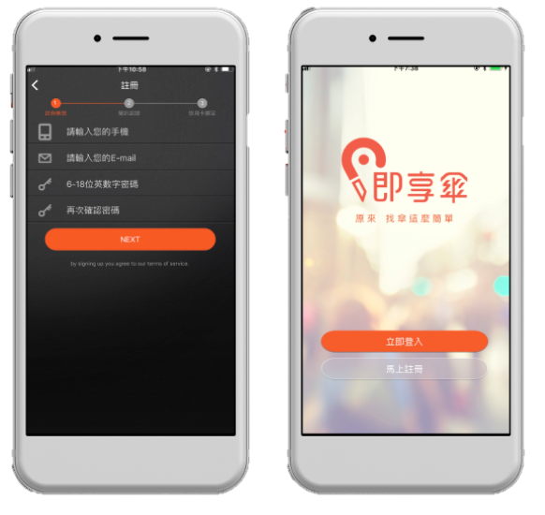
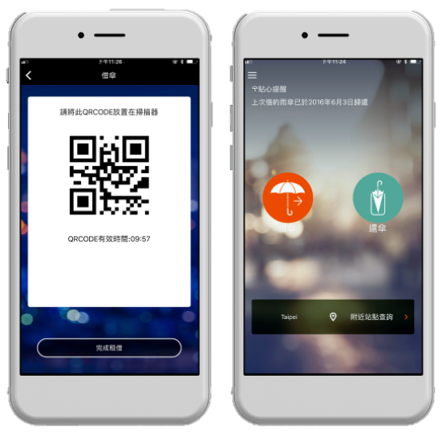
比較目標:即享傘-介面
即享傘的APP本身具有查詢租借紀錄、查詢站台和租借、歸還雨傘功能，使用方式為按下借傘後產生QR code給機器掃描，所以硬體本身需要具有連網和掃描QR code等功能，而他們也有Line BOT，同樣具備APP擁有的功能
相當奇怪的是，他們的APP在2019年1月後就沒在更新了，以至於收費方式以及據點幾乎都沒有新增
臉書粉絲團也幾乎沒有更新，官網所說的收費模式也並未在APP和Line BOT更新相關功能，等於幾乎荒廢狀態

Slide 9
介面簡介

Slide 10
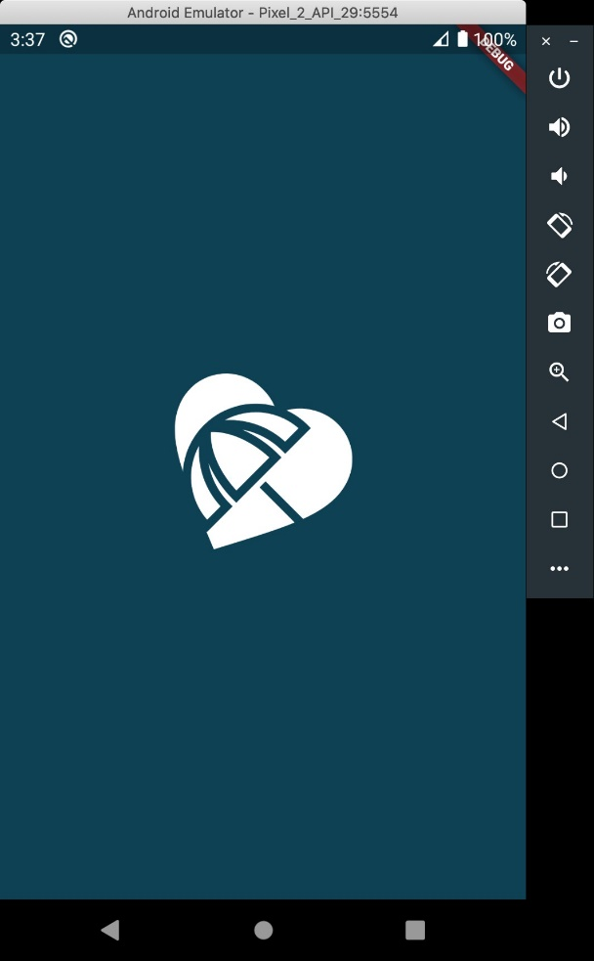
介面簡介

Slide 11
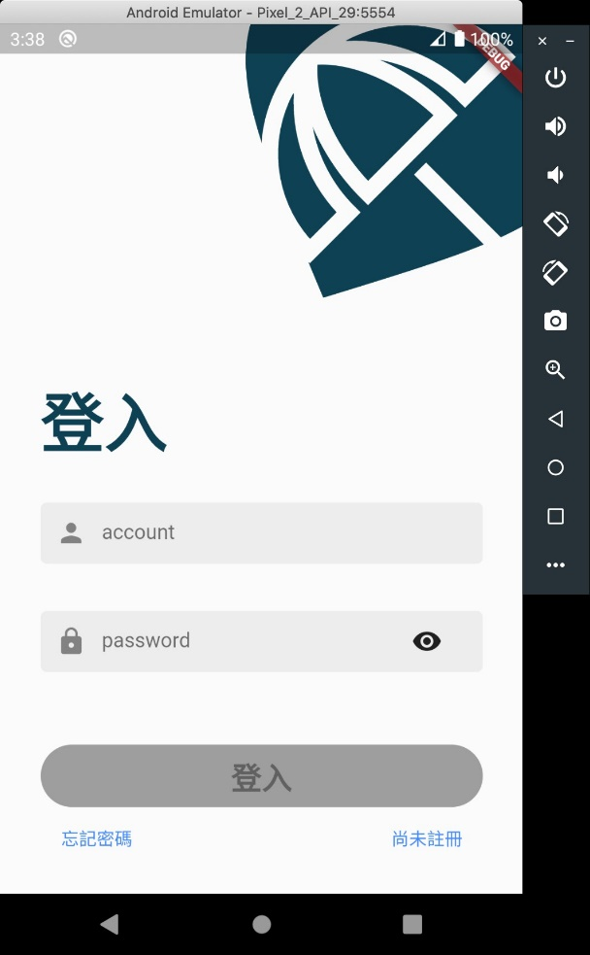
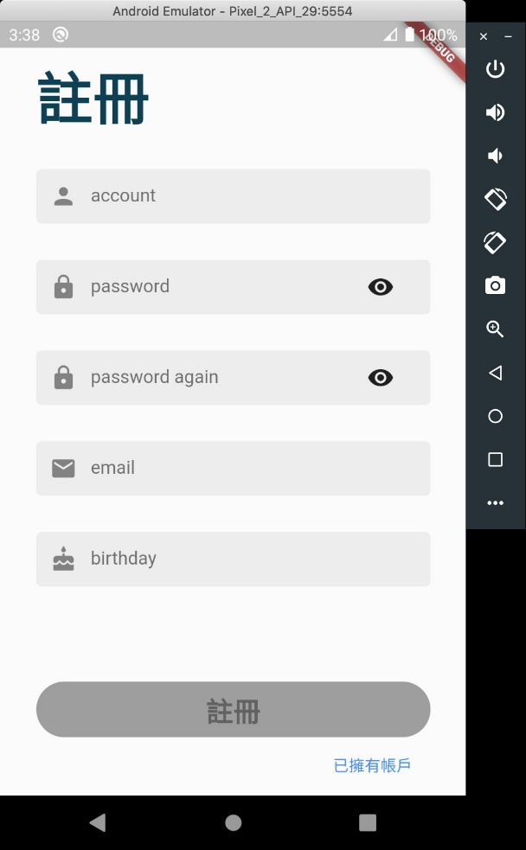
介面簡介-登入、註冊-Android

Slide 12
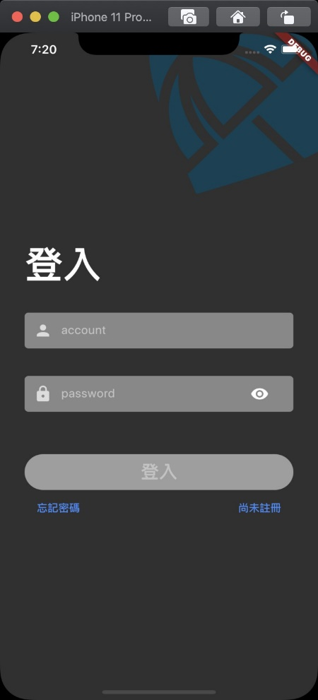
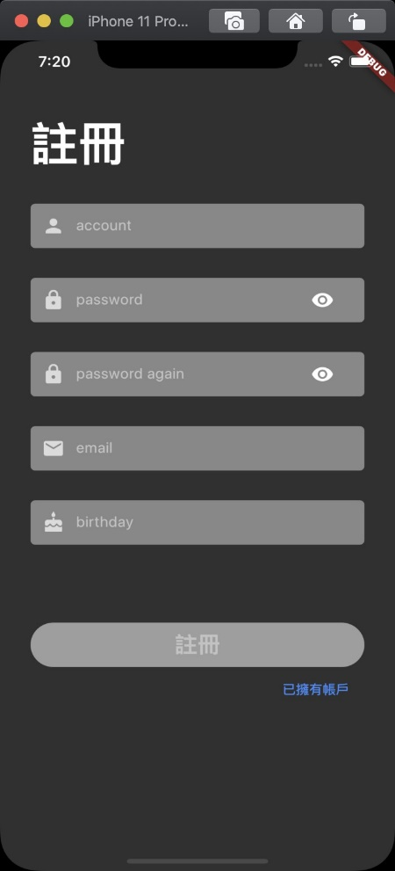
介面簡介-登入、註冊-iOS

Slide 13
預期流程

Slide 14

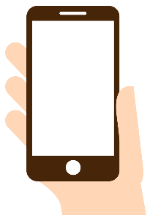

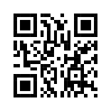
預期流程
使用者資料連同傘架資料發送至伺服器
伺服器對對應站台發送解鎖訊號
掃描站台QR code取得傘架資訊

Slide 15
分工

Slide 16
分工
●：主要負責 ○：協助
 |  | 黃峻彥 | 詹壹婷 | 李恩瑋 | 吳宇量
企劃 | 主題構想 | ● |  |  | ○
 | 需求功能分析 | ○ |  | ○ | ●
 | 系統分析 | ○ |  |  | ○
美術 | 介面設計 | ● | ○
 | Logo設計 | ●
系統 | 網頁設計 |  | ●
 | 前端開發 |  | ●
 | 後端開發 |  |  | ●
 | 資料庫建置 |  |  | ●
 | 伺服器架設 |  |  | ●
 | APP設計 | ●
 | 硬體製作 |  |  |  | ●
報告 | 文件撰寫 | ● |  |  | ○
 | 簡報製作 |  | ● |  | ○

Slide 17
預期成果

Slide 18
預期成果
確保APP-伺服器-站台都能夠依照預期完成借取和歸還雨傘等指令
使用者可以在APP上觀看站點位置、剩餘傘數、空的傘架和借還記錄，而對於一定時間未歸還的使用者系統將推播通知
伺服器將接收到的使用者資料和其借還傘位置紀錄至資料庫，並能夠統整後呈現給予管理者
網頁部分可以觀看站點位置和使用教學

Slide 19
Q&A

